Slide 1
Data assimilation
滤波法，多层贝叶斯推断，数据同化

Slide 2
数据同化
数据同化(data assimilation)是指在考虑数据时空分布以及观测场和背景场误差的基础上，在数值模型的动态运行过程中融合新的观测数据的方法。它是在过程模型的动态框架内，通过数据同化算法不断融合时空上离散分布的不同来源和不同分辨率的直接或间接观测信息来自动调整模型轨迹，以改善动态模型状态的估计精度，提高模型预测能力。换句话说，是根据观测值，不断调正模型中的状态和参数，使得模型结果能够拟合观测数据。

Slide 3

问题介绍
动力学方程
差分方程
观测方程

Slide 4
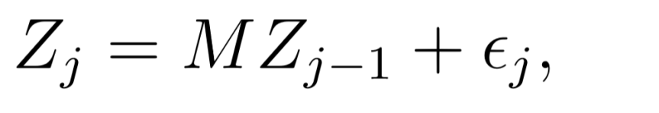
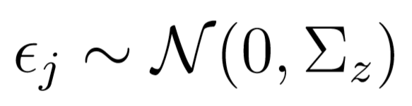
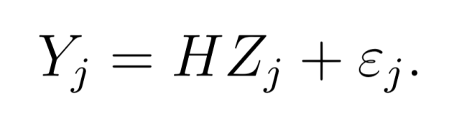
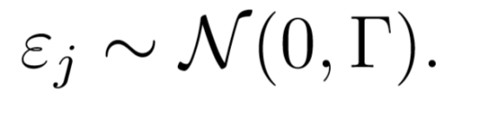
线性模型
计算模型
观测模型

Slide 5
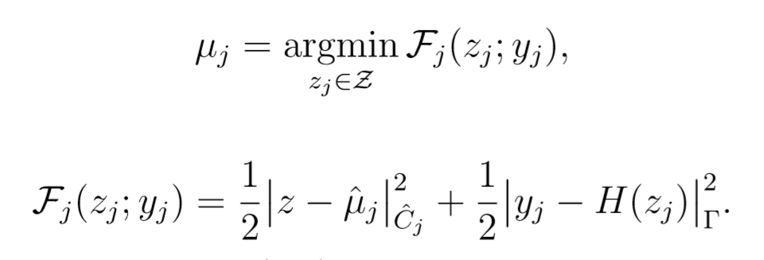
Kalman滤波
最小化计算误差和观测误差的方差和

Slide 6
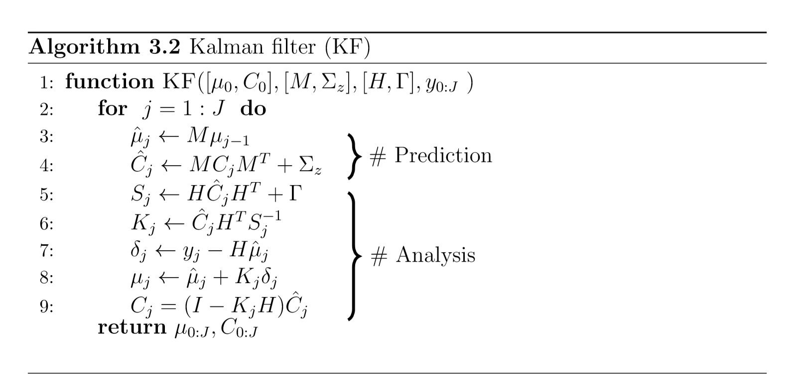

Slide 7
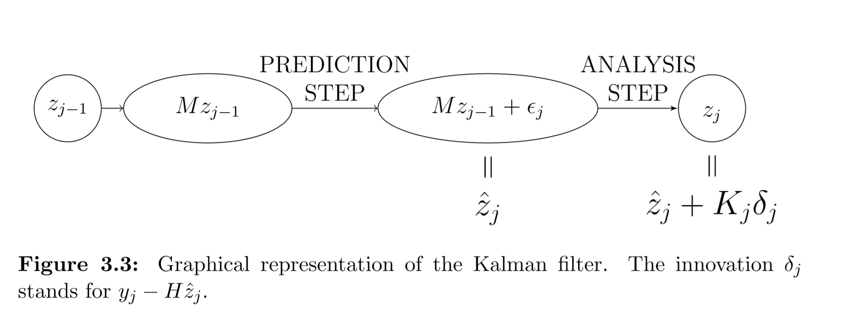

Slide 8

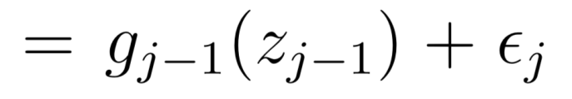
非线性模型
计算模型
线性观测模型

Slide 9
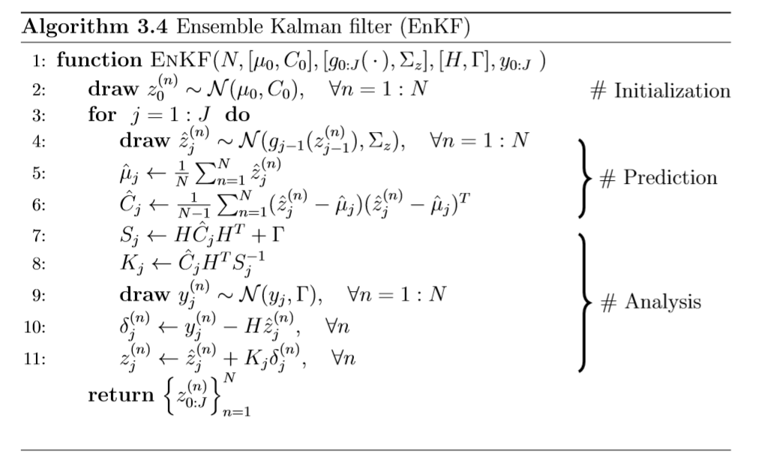

Slide 10
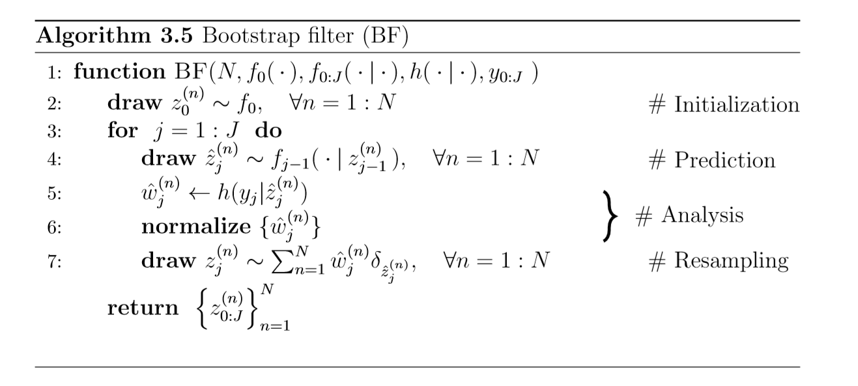

Slide 11
全脑计算中以上算法的缺点
Kalman滤波类方法中kalman增益矩阵求逆会受矩阵维数及条件数影响。
粒子滤波法类重要性采样方法中采样收敛较快，样本方差较小，大量样本集中在某个样本点附近。

Slide 12
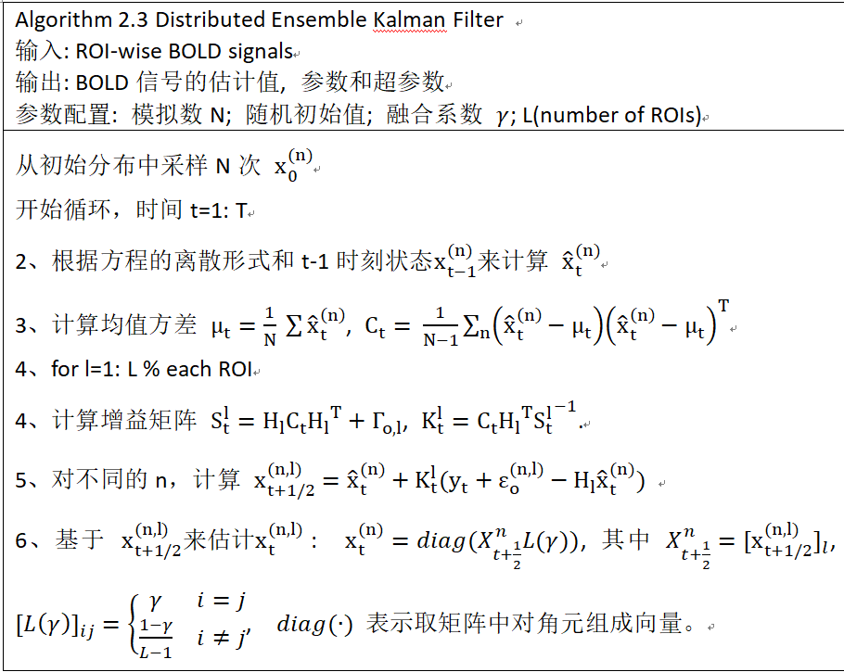

Slide 13
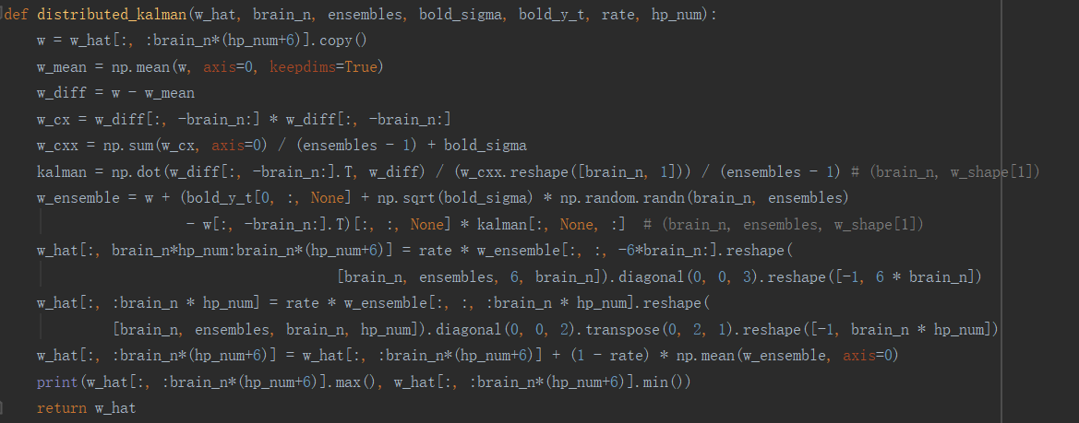
Analysis step

Slide 14
三层贝叶斯推断
当计算模型中参数数目足够多时，动力系统可能只依赖于参数的分布。
假设模型中参数独立同分布，分布函数依赖超参数h，类比于前述参数估计的方法，直接估计超参数。
每个估计样本中参数组均是独立采样得到的。
超参数变化引起参数的分布函数变化，通过分布函数的广义逆进行参数的调整。（MCMC）

Slide 15
